Slide 1
Tuần 22
Bài 46: Các số đến 100
TOÁN 1

Slide 2






KHỞI ĐỘNG

Slide 3

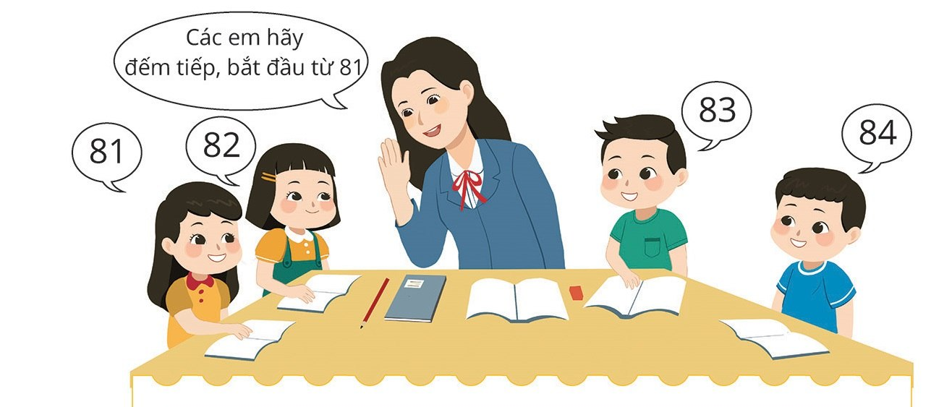

Slide 4
HÌNH THÀNH
KIẾN THỨC

Slide 5
81
82
83
84
85
86
87
88
89
90
91
92
93
94
95
96
97
98
99
100
100 đọc là một trăm

Slide 6
LUYỆN TẬP

Slide 7
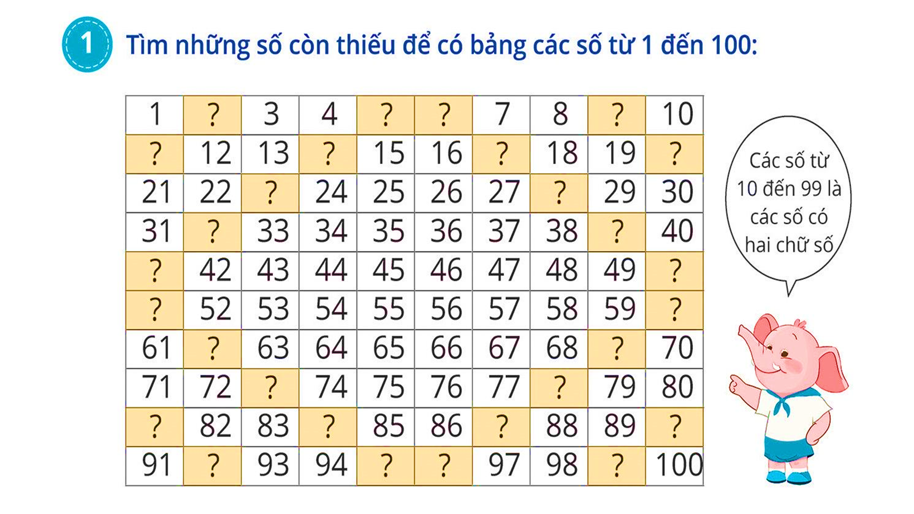
1
Tìm những số còn thiếu để có bảng các số từ 1 đến 100
2
5
6
9
Các số từ 10 đến 99 là các số có hai chữ số
11
14
17
20
23
28
32
39
41
50
51
60
62
69
73
78
81
84
87
90
92
95
96
99

Slide 8
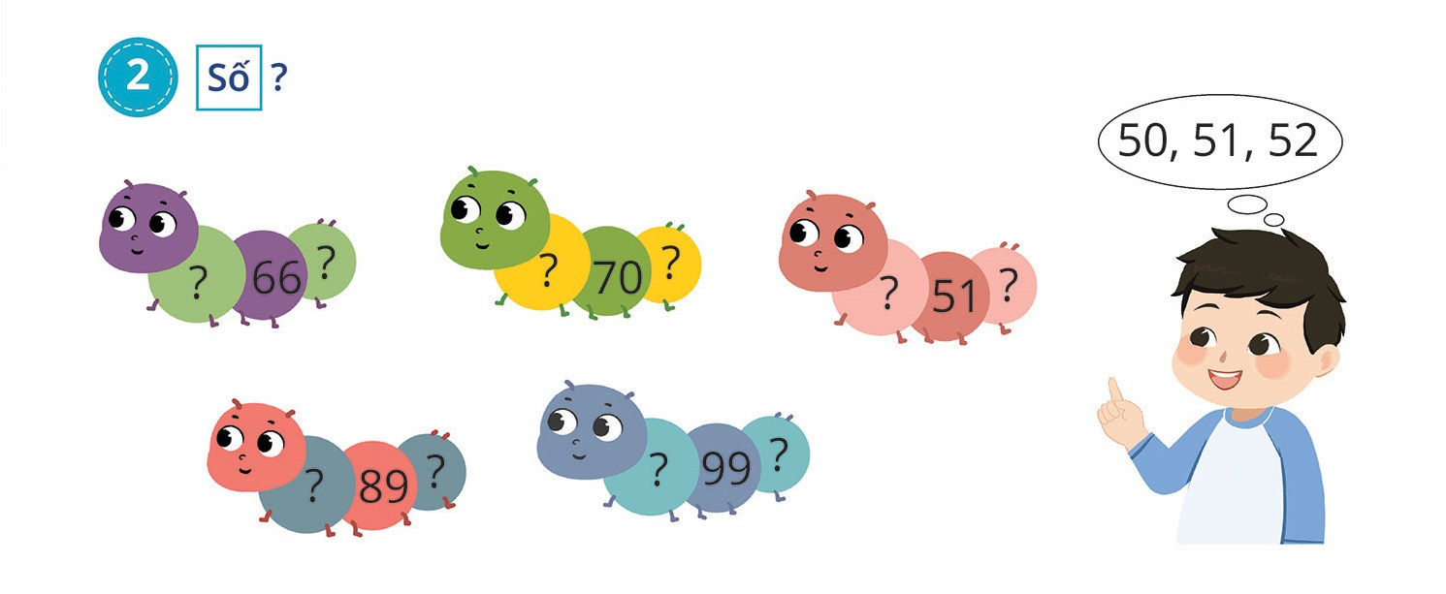

2
Số?
50
52
50, 51, 52

Slide 9







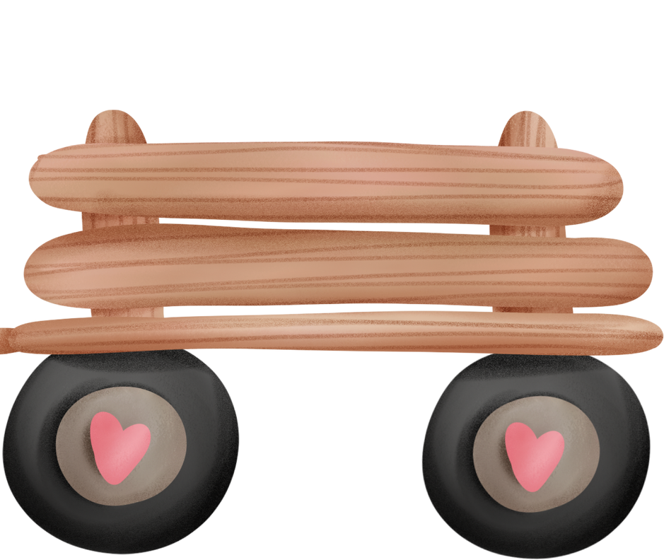
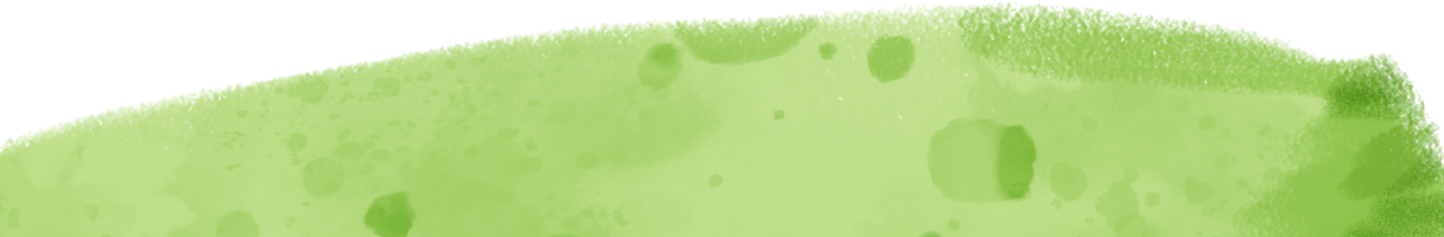



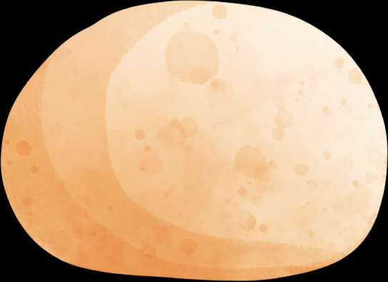
TRÒ CHƠI
TƯỚI HOA TRONG CHẬU

Slide 10
TƯỚI HOA TRONG CHẬU
Hướng dẫn chơi game
Mỗi chậu hoa tương ứng với 1 câu hỏi.
GV click vào chậu hoa để hiển thị câu hỏi tương ứng.
Click vào ô đáp án để chọn đáp án đúng.
Sau khi chọn đáp án đúng, GV click vào mũi tên "Quay về" để về màn hình chọn chậu hoa.
Click vào màn hình để chậu hoa biến mất.
Click vào chậu hoa tiếp theo để tiếp tục trò chơi.

Slide 11


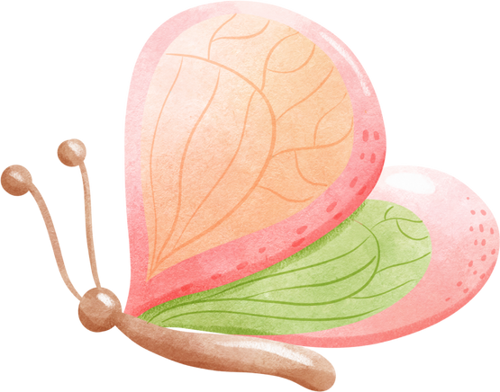

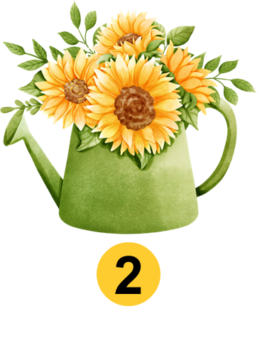
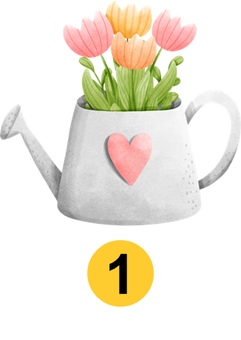
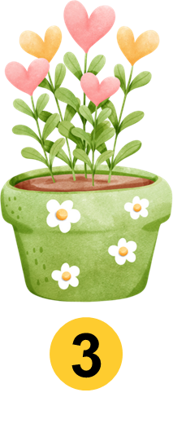
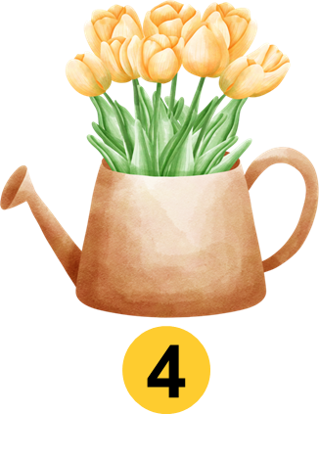




Slide 12
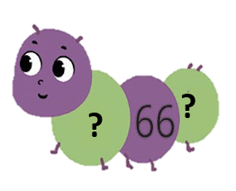
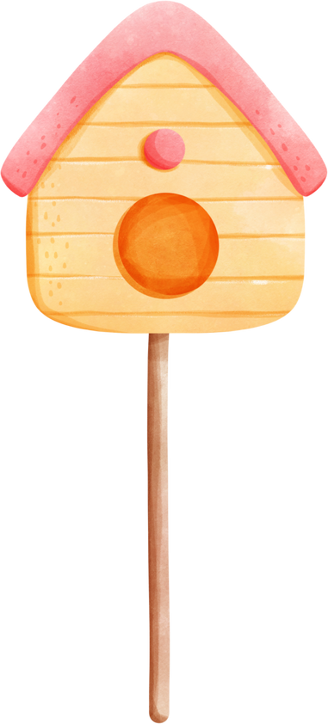

65, 66, 67

Slide 13
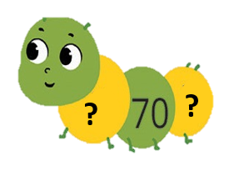
69, 70, 71

Slide 14
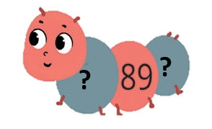
88, 89, 90

Slide 15
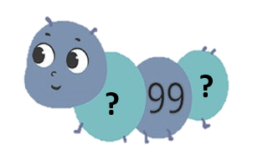
98, 99, 100

Slide 16
2
Số?
67
69
71
65
50
52
90
98
100
88

Slide 17
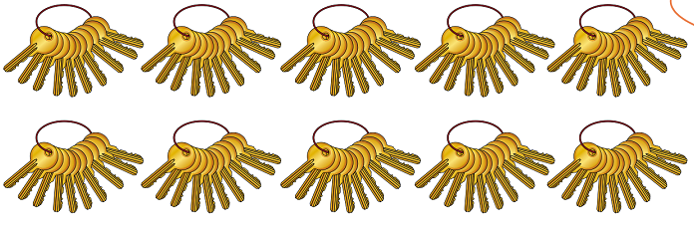
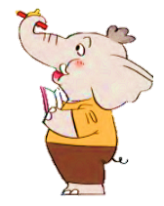
3
a) Có tất cả bao nhiêu chiếc chìa khóa?
10, 20, …, 90, 100.
Có tất cả …… chiếc chìa khóa.
100

Slide 18
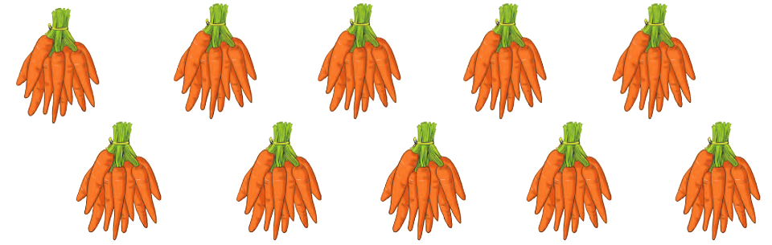
3
a) Có tất cả bao nhiêu củ cà rốt?
100
Có tất cả …... củ cà rốt.

Slide 19
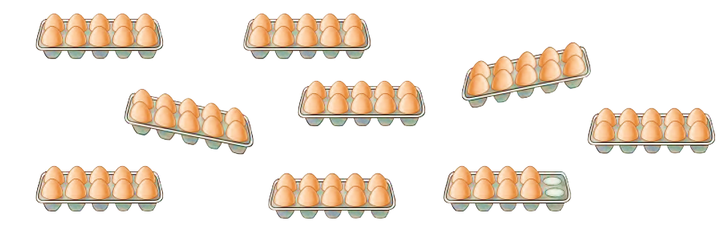
3
c) Có tất cả bao nhiêu quả trứng ?
88
Có tất cả ….. quả trứng.

Slide 20
VẬN DỤNG

Slide 21
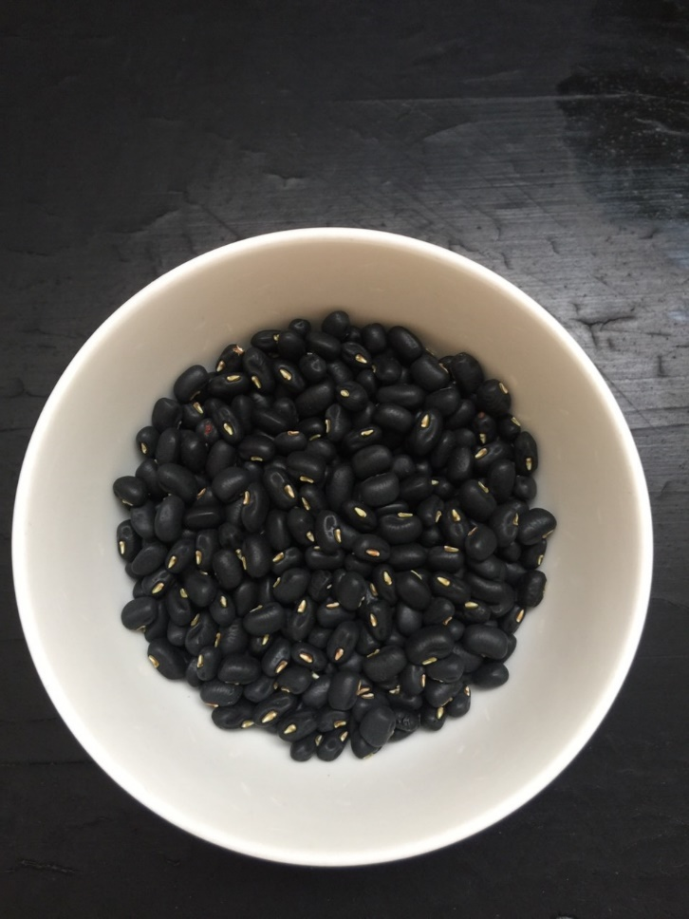
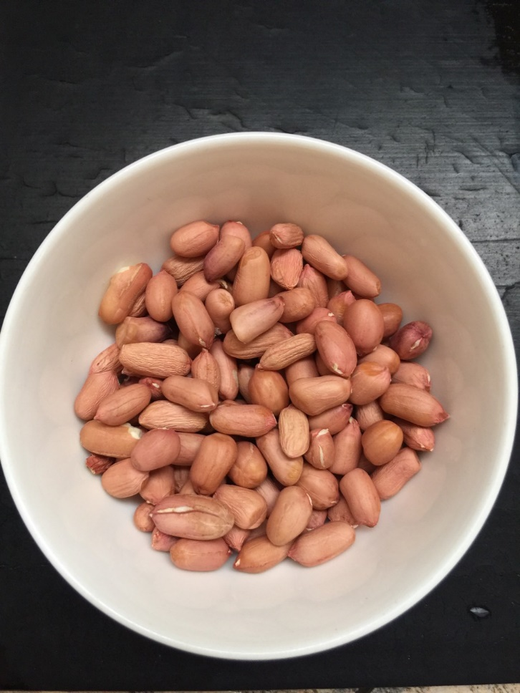
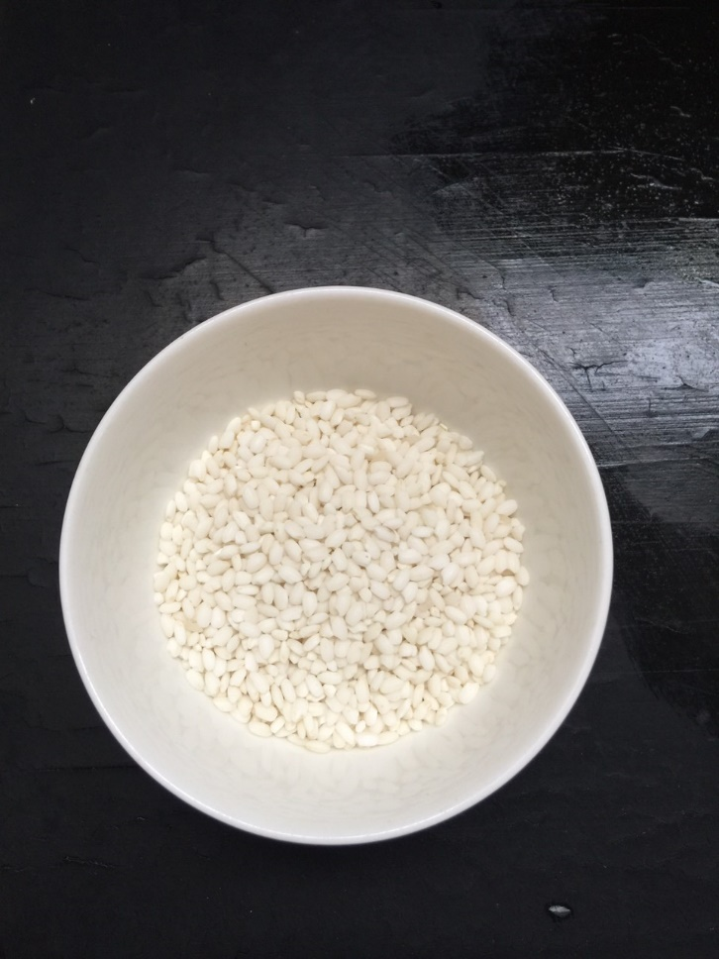
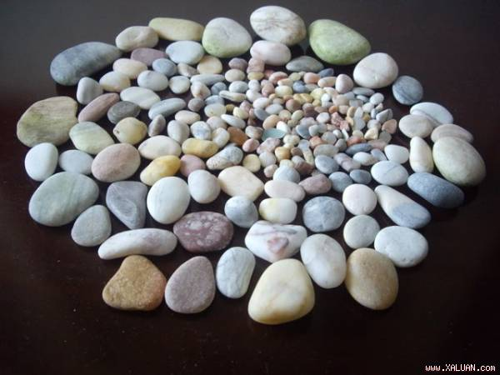
Thực hành: Đếm một số đồ vật trong thực tế

Slide 22
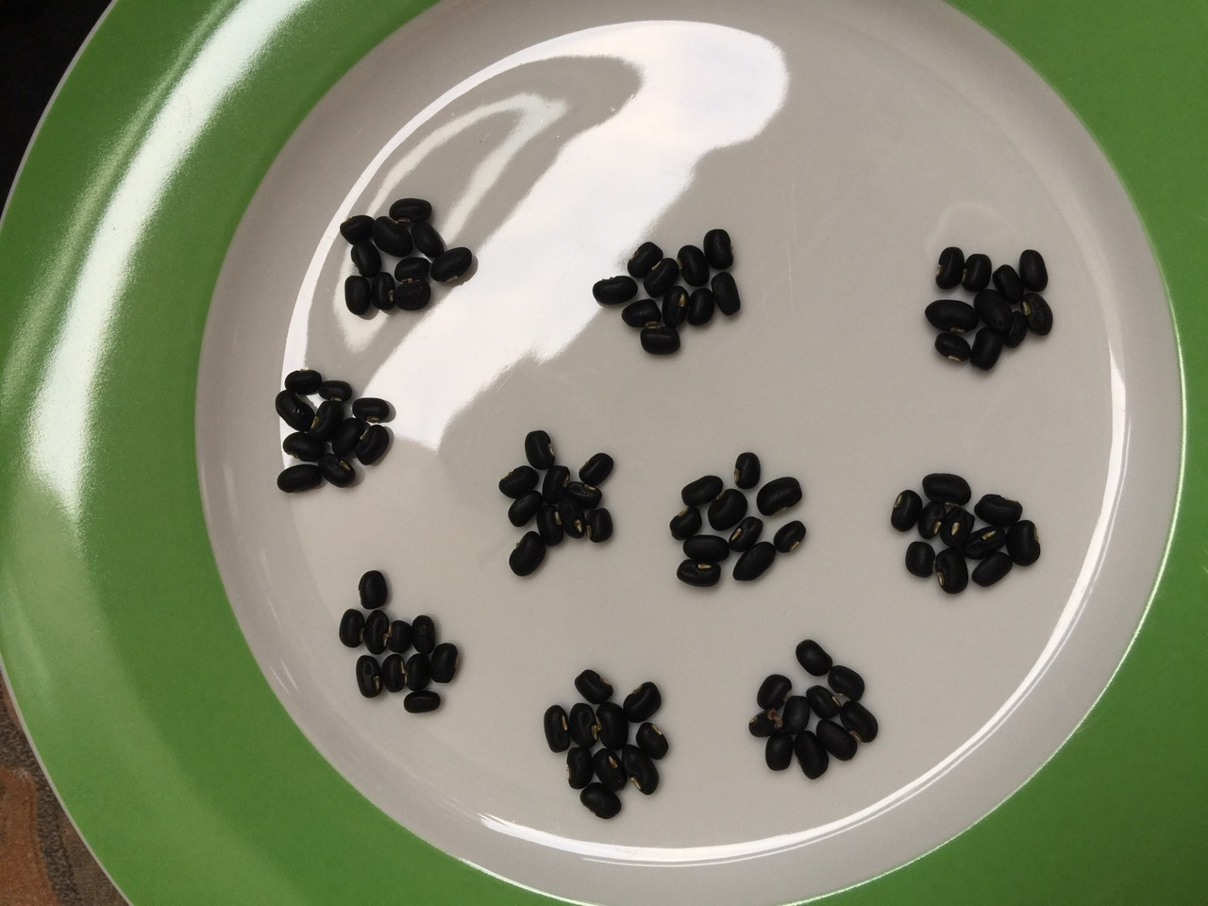


Slide 23






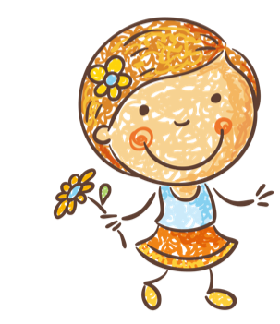
Tạm biệt và hẹn gặp lại!

Slide 24

Notes:
https://www.youtube.com/@hoc1biet10

Slide 25


